Slide 1
Радар как датчик охраны периметра, когда и как использовать
Радары используются в качестве охранных датчиков не часто и только для обеспечения определенных территорий или участков периметра. Почему так сложилось? Что мешает радару стать самым удобным и надежным датчиком? Как интегрировать радар в существующую систему безопасности. На эти и многие другие вопросы мы ответим в ходе нашего выступления.

Slide 2
Детекция по движению (активный метод) принцип работы
Радиолокационная станция —система для обнаружения воздушных, морских и наземных объектов, а также для определения их дальности, скорости и геометрических параметров.
Notes:
Использует метод радиолокации, основанный на излучении радиоволн и регистрации их отражений от объектов.

Slide 3
Вращающаяся антенна
Notes:
Для обеспечения кругового обзора, антенна РЛС может вращаться.
РЛС такого типа равномерно вращается, охватывая воздушное пространство узким лучом.

Slide 4
Вращающаяся антенна
Notes:
Вращающаяся антенна может быть убрана под защитный радиопрозрачный кожух

Slide 5
Бескинематическая конструкция
Notes:
Радиолокационная станция Дон-2Н, самый большое пример бескинематического радара. Излучатель и антенна расположены в одной плоскости. Для обеспечения кругового обзора, антенны располагаются по кругу. Ширина сектора как правило 60-90 градусов.
Дон-2Н (по кодификации НАТО «Pill Box») — стационарная многофункциональная радиолокационная станция кругового обзора сантиметрового диапазона, созданная в рамках выполнения задач ПРО Москвы.
Данная РЛС представляет собой четырёхгранную усеченную пирамиду высотой 33—35 м, длиной сторон 130—144 м у основания и 90—100 м по кровле с неподвижными крупноапертурными активными фазированными антенными решётками диаметром 18 м (приёмными и передающими) на каждой из четырёх граней с зоной обзора во всей верхней полусфере^{[1][2]}.
Рабочий диапазон — сантиметровый (длина волны 7,5 см)^{[5]}. Угол обзора по азимуту — 360 градусов^{[3]}. Дальность обнаружения головной части МБР — 3700 км. Высота обнаружения цели — 40 000 км^{[2][4]}. Точность сопровождения цели: по дальности — 10 м; по угловым координатам — 0,6 угловых минут. Излучаемая импульсная мощность — 250 МВт^{[3]}. Время оповещения — 9 минут^{[3]}.

Slide 6
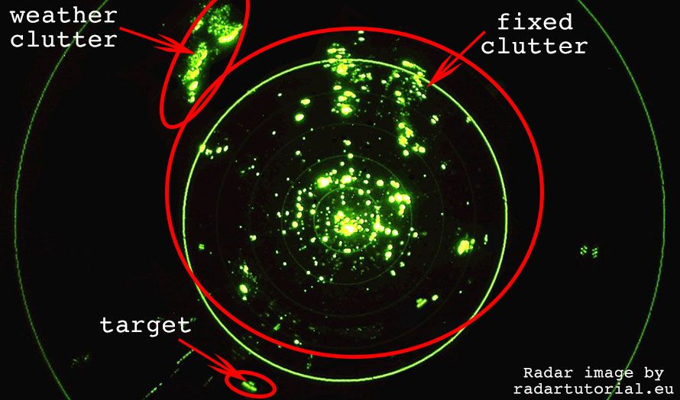
В чем разница
Notes:
В чем отличие конструкций радаров применительно к обнаружению дронов.
В условиях реального использования радар обнаружит любое движение, в том числе движение деревьев на ветру и иное движение естественной среды. Это движение необходимо отфильтровать.
Что бы принимаемый сигнал идентифицировать как цель, необходимо сделать несколько замеров и проанализировать результаты: сколько объектов обнаружилось вообще и как поменялось местоположение объектов по сравнению с предыдущим замером. В среднем для накопления такой статистики нужно 5-8 замеров. Только тогда возможно построить траекторию движения, определить направление, скорость.

Slide 7
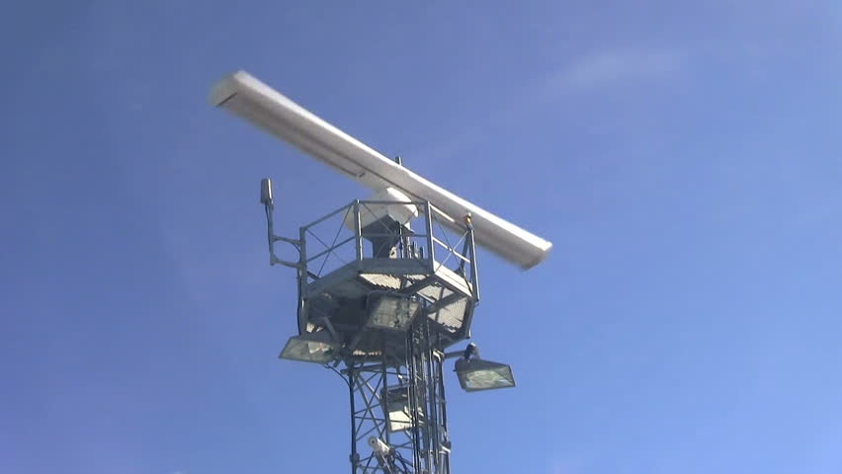
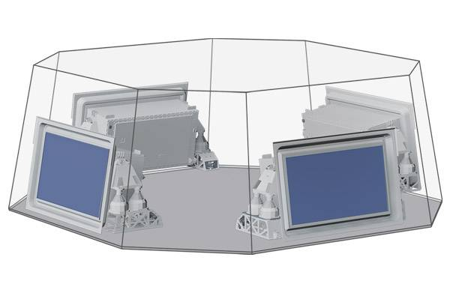
В чем разница
Накопление статистики 5-8 секунд
Накопление статистики <2 секунды
Notes:
Дрон передвигается с большими ускорениями, может зависать в воздухе, резко менять направление поэтому частота замеров имеет важное значение.
Если антенна делает полный оборот 1 раз в секунду, накопление статистики произойдет через 5-8 секунд. А радар с неподвижной антенной обновит данные 4 раза в секунду и накопит статистику через 2 секунды. Преимущество в скорости в два раза.

Slide 8
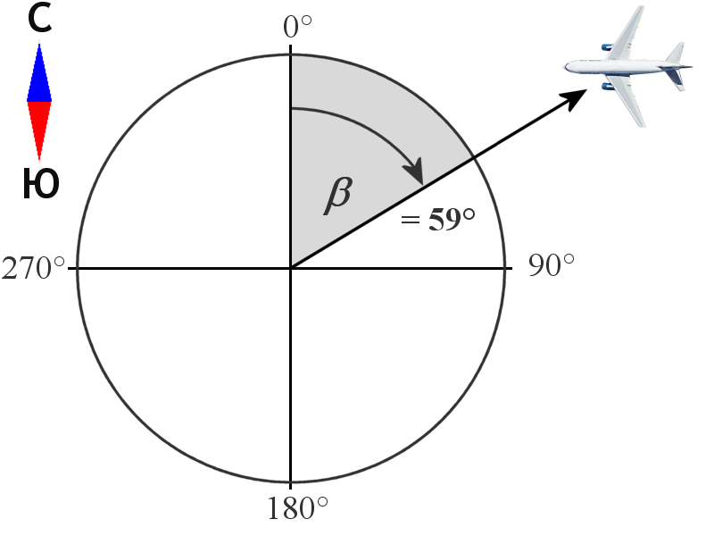
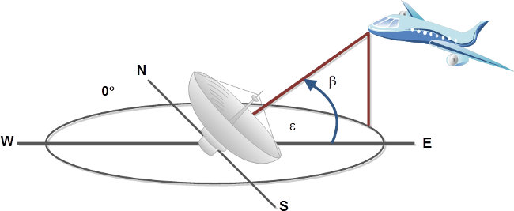
3D и 2D
2D (проекция на плоскость)
Радар определяет только азимут цели.
3D (координаты в пространстве)
Радар определяет и азимут и угол места.
Notes:
Радары могут возвращать координату на плоскости: азимут и расстояние до цели. Либо координату в пространстве: азимут, угол места и расстояние до цели.
Для задачи обнаружения дрона, важно что бы радар поддерживал именно 3D режим. Это позволит точно навести камеру для подтверждения.

Slide 9
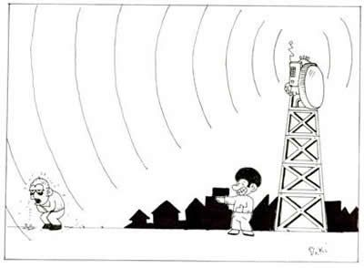
Дальность, мощность, безопасность
Электромагнитное излучение негативно влияет на здоровье человека, находится долгое время под воздействием сильных источников – опасно.
Notes:
Радар – источник электромагнитного излучения. Чем больше дальность обнаружения, тем выше мощность излучения. Используя радар в непосредственной близости от людей убедитесь, что у производителя есть Санитарно-эпидимиологическое заключение Роспотребнадзора

Slide 10
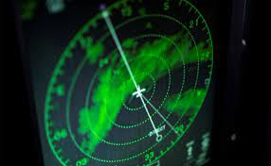
Радиолокация
Высокая точность определения движущихся БПЛА. Ключевое отличие – возможность определения положения дрона в пространстве.
Notes:
Как вывод можно отменить, что радиолокация как технология показывает самую высокую точно определения координат дрона в пространстве

Slide 11
Преимущества радаров для систем безопасности

Slide 12
Для решения задач охраны радарные датчики часто являются важными инструментами. Преимущества радаров очевидны: радар способен обнаруживать движение, измерять скорость, расстояние и угол, а также направление движения. Радар может работать в неблагоприятных условиях, таких как дождь, туман и пыль, и способен охватывать как большие, так и близкие расстояния. Он сохраняет анонимность из-за того, что не способен передавать изображения лиц или номерных знаков.

Slide 13
Охрана территории
Радар способен обеспечивать большие дальности обнаружения и обеспечивать по-настоящему обширную защиту и ситуационную осведомленность далеко за линией ограждения. Широкий угол обзора радара дает множество преимуществ районам с большими открытыми пространствами и обширными периметрами. В то время как для охвата 90-градусного поля зрения потребовалось бы, например, несколько камер, установка только одного радара вместе с тепловизионными и телевизонными камерами могла бы обеспечить такой же охват с дальностью обнаружения, значительно превышающей дальность обнаружения одной камеры.

Slide 14
Работоспособность в любых погодных условиях
Радар также предназначен для обеспечения точности обнаружения в сложных погодных условиях и условиях освещения, таких как дождь, сильный туман, снег или задымление — все это может снизить контрастность видимых камер и значительно ограничить дальность обнаружения с помощью видеоаналитики. Поскольку на радар не влияют тени или отражения света, сотрудники службы безопасности будут продолжать получать предупреждения и данные, чтобы обеспечить безопасность своего объекта, оборудования и людей, независимо от плохой погоды.

Slide 15
Вопрос?
Если радары такие хорошие, почему они используются так редко?

Slide 16
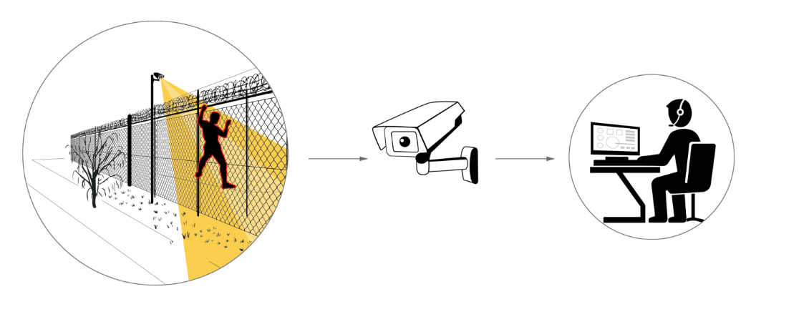
Классический подход
Система видеонаблюдения это множество датчиков, которые выведены на один экран.
Но каждый датчик реагирует на одну цель.

Slide 17
Радар регистрирует несколько целей
Проблема №1
Радар это датчик, который регистрирует множество целей, а текущие системы безопасности привыкли работать по схеме один датчик одна цель.

Slide 18
В случае с радаром один датчик выводит регистрирует множество целей. Нужно проверять каждую. Возникает вопрос в какой последовательности? Как? Оператор вручную будет наводить камеру на каждую цель? Или перелистывать пресеты?
Или искать фиксированную камеру в поле зрения которой попал нарушитель?

Slide 19
Сложность интеграции
Радар изделие сложное и сделать его «коробочным» решением это вопрос компромисса между качеством работы (ложняки, отраженные сигналы) и простотой настройки.
Гиганты вроде Аксис и Дахуа выпустили несколько коробочных радаров, которые дают приемлемое качество работы и действительно просты в настройке, это сетевые устройства их легко интегрировать.
Правда дальность этих устройств как правило 250-300 метров в сектор 60-120 градусов.
Что мешает сделать такой же радар с дальностью 10 км и обзором на 360 градусов?

Slide 20
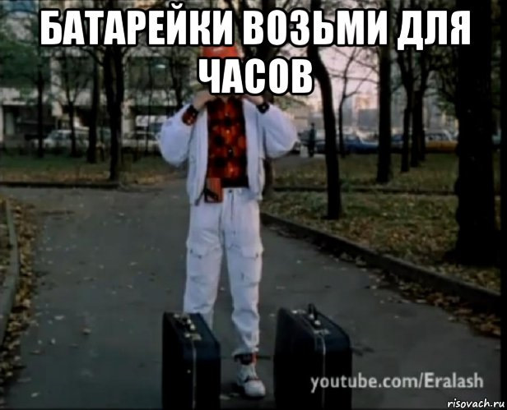
Сложная инфраструктура
Сам по себе радар это датчик. Объем информации от радара это гигабиты. Их нужно передать и обработать.
Превратить из в цели реальные и ложные, отсеять ложны. Реальные классифицировать. Нужны соответствующие каналы передачи данных и вычислительные мощности.
Таким образом нам нужно или организовывать каналы связи с большой пропускной способностью.
Или инфраструктуру для обработки этой информации размещать рядом с радаром, на столбе в поле.
А еще веселее если радар выдает аналоговые данные и нужно сначала из оцифровать, потом уже передать.
Проблема №2
Инфраструктура для обработки радарных данных. Сложна, требует обслуживания, дорогостоящая.

Slide 21
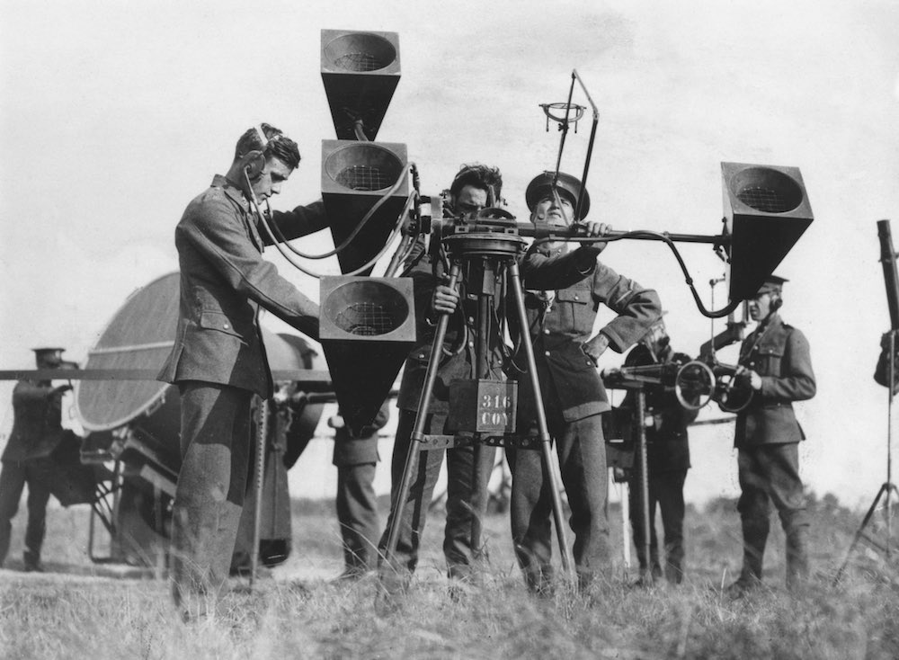
Интерпритация радарных данных
Кроме того, что радар генерирует большой объем данных, это весьма специфические данные. И хорошо их обрабатывать умеет только сам производитель.
Также имеет значение место установки радара и окружение (зеркала) деревья, сетки.
В результате настроить и запустить и обслуживать систему сможет только производитель. Интеграторам это невыгодно держать в штате такого узкого специалиста.
Для интеграции радара в комплексную систему безопасности как правило приходится разрабатывать программные прослойки или полностью повторять функционал проприетарного ПО производителя радара.
Это затраты ресурсов, это не всегда выгодно.
И на это идут только в том случае, когда ничем кроме радара защитить объект нельзя.
Проблема №3
Радарные данные сложно интерпретировать

Slide 22
Вопрос
Кому нужны эти радары, если с ними столько сложностей. Проще и надежнее использовать старую добрую периметральную охрану. Закопать кабель, поставить датчики на забор. Пытаться более эффективно использовать видеоаналитку.

Slide 23
Ответ
Мы компенсировали слабые стороны радара.
Мы сделали радар простым для настройки и удобным для интеграции.

Slide 24
Подход к архитектуре.
Предобработка данных на радаре, автоматический контроль порогов шума.
Механизмы приориетизации целей.
Использование общепринятых протоколов и простота интеграции

Slide 25
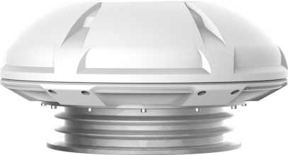
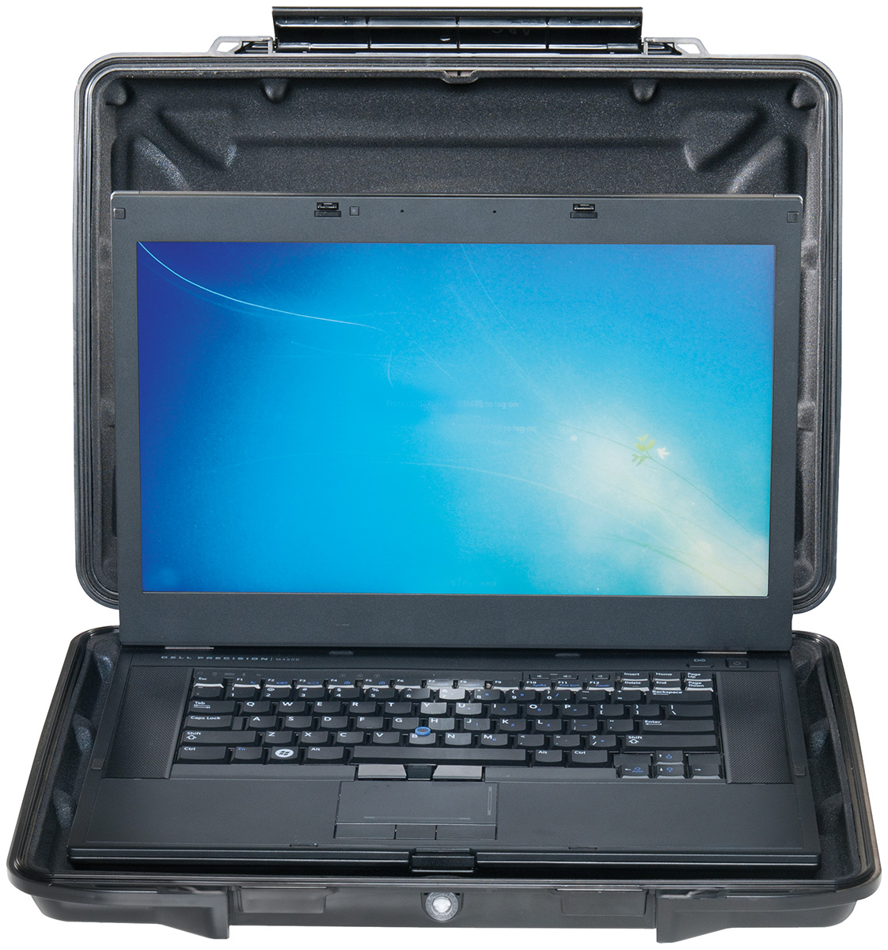
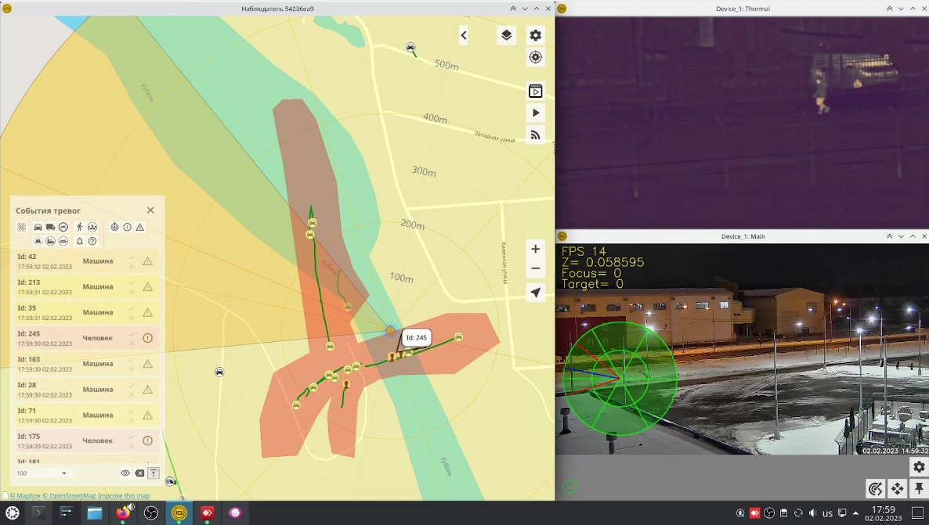
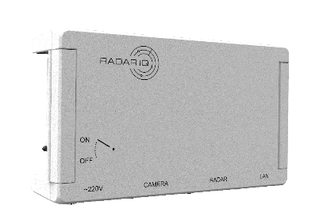
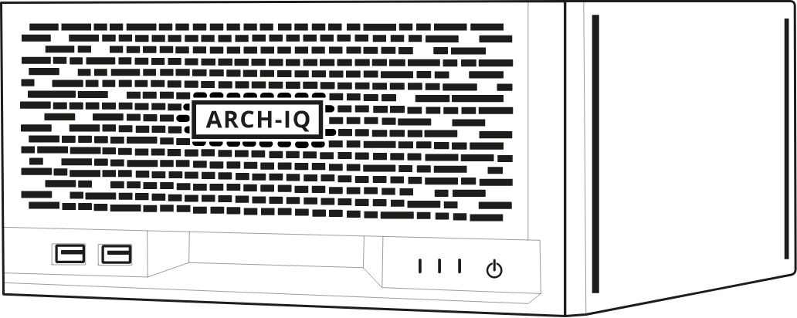
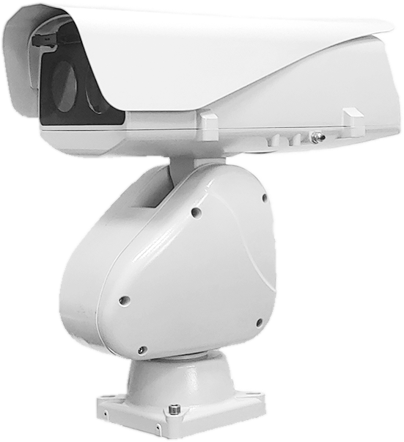
Архитектура
Пост обработка радарных данных
Обнаружение целей
Классификация целей: БПЛА/ человек / машина / грузовик / плавсредство.
Выделение наиболее весомых целей
Передача координат целей в режиме реального времени
АРМ Оператора
Контроль обстановки на охраняемом объекте
Управление
Настройка
Блок управления изделием
Видеоаналитика
Распознавание целей
Сопровождение целей
Прямое управление оптическим модулем
Сервер архива данных
Запись данных на сервер хранилища для последующего воспроизведения
Рабочее место оператора или третья система получает от контроллера уже обработанные данные. Цели, видеопоток, данные технологического мониторинга.
ПО АРМ легковесное и необходимо для отображения данных и настройки комплекса. Весь процессинг данных происходит на контроллере.

Slide 26
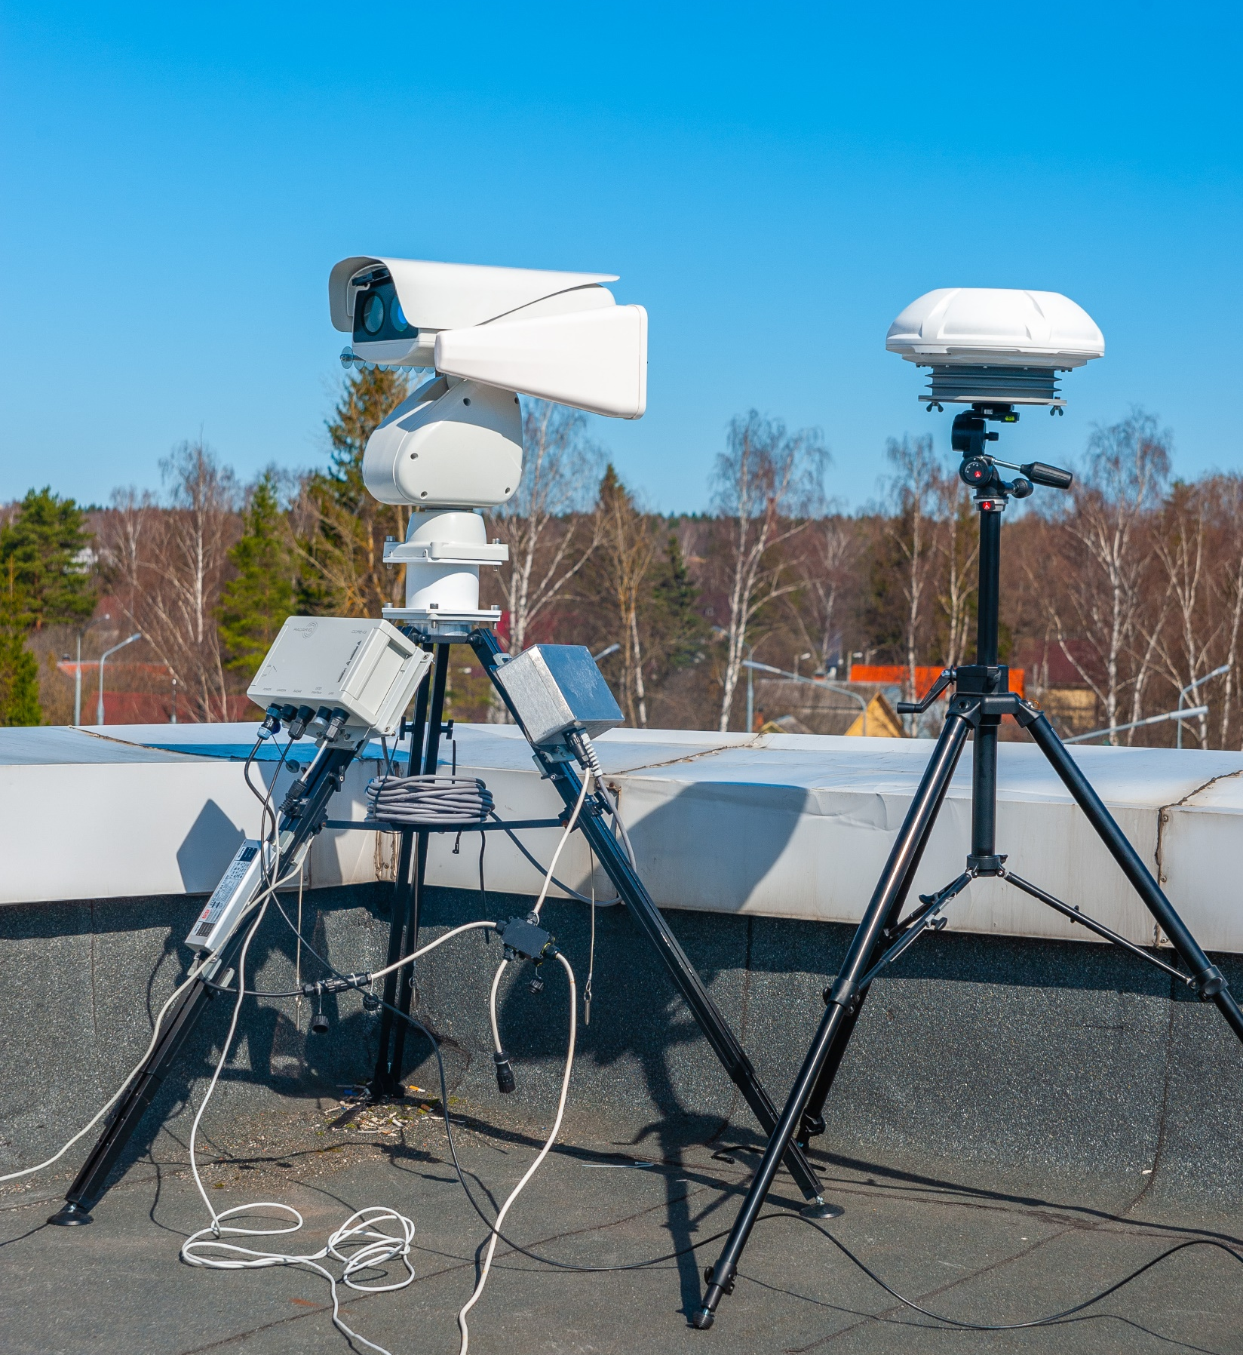
Локальная обработка данных
Предобработка данных на радаре, автоматический контроль порогов шумов.
Нам нет необходимости передавать большие объемы данных от радара.
Обнаружение целей
Классификация целей: БПЛА/ человек / машина / грузовик / плавсредство.
Выделение наиболее весомых целей
Передача координат целей в режиме реального времени

Slide 27
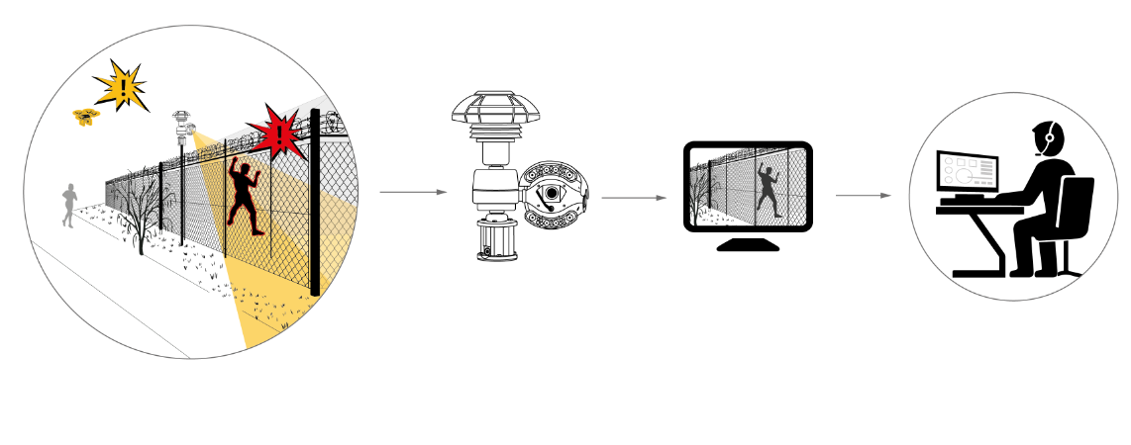
Механизмы приоритизации целей
Контроллер RADAR-IQ передает в VMS или другую внешнюю систему список приоритетных целей. И по команде от внешней системы сопровождает выбранную оператором цель или переключается между целями из списка.

Slide 28
Использование общепринятых протоколов
Система Radar-IQ предлагает 3 уровня интеграции в зависимости от системы «верхнего уровня» ее возможностей и поставленных задач
3 уровня интеграции
Onvif based (на базе открытой технологии ONVIF)
Real time API + Advanced RTSP
Full functional API + Advanced RTS

Slide 29
4. Использование общепринятых протоколов и простота интеграции
Интегрировать моноблоки Radar-IQ в систему VMS также просто как подключить камеру к системе VMS
Цель
Видео
VMS
RADAR-IQ
Цель
Цель
Моноблок RADAR-IQ в режиме реального времени обеспечивает:
Детектирование целей
Классификацию целей
Определение степени угрозы каждой из целей
Приоретизацию целей исходя из степени угрозы
Цель
Моноблок RADAR-IQ передает в VMS или другую внешнюю систему список приоритных целей. И по команде от внешней системы сопровождает выбранную оператором цель или переключается между целями из списка.
Приоритетный список целей
RADAR-IQ
VMS
Команда на сопровождение цели
Выбранную оператором
Следующую в списке приоритетных целей
Благодаря этому управление моноблоком RADAR-IQ сводится к выполнению одной команды – «Отслеживать самую опасную цель»

Slide 30
Современная система безопасности это сложная композиция состоящая из различных технических средств. Обложкой/лицом системы безопасности выступает система видеонаблюдения. Задача стоит в том, что максимально просто интегрироваться с системой видеонаблюдения.
Видео
VMS
Цель
Камера
Основной проблемой интеграции датчиков радарного типа является то, что один датчик способен одновременно обнаруживать огромное количество целей в то время как видеокамера может обнаруживать и отслеживать только одну цель. Необходимо из десятков целей обнаруживаемых радаром выбрать одну цель, представляющую наибольшую опасность для объекта и обратить внимание оператора на нее.
Цель
?
VMS
Радар
Цель
Цель
Цель
Radar-IQ – это Трансформация сложных пространственных 3D технологий слежения в простые термины систем охранного видеонаблюдения CCTV.
Эта трансформация стала возможным благодаря современному развитию вычислительных систем и технологий ИИ.

Slide 31
Механизмы приориетизации целей
3. Механизмы приориетизации целей.
Радар
Обнаруженные цели
CORE-IQ Классификатор цели
Цель -2
Цель -4
Цель -3
Цель -4
Цель -3
грузовик
Цель -2
Цель -5
Цель -5
Цель -1
Цель -6
Цель -1
Цель -6
Цель -7
Цель -8
Цель -7
машина
Цель -9
Цель -9
Цель -8
Цель -10
Цель -14
Цель -10
Цель -14
Цель -11
Цель -12
Цель -12
Цель -13
Цель -11
Цель -13
человек

Slide 32
Радар
Обнаруженные цели
CORE-IQ Классификатор цели
Цель -2
Цель -4
Цель -3
Цель -4
Цель -3
грузовик
Цель -2
Цель -5
Цель -5
Цель -1
Цель -6
Цель -1
Цель -6
Цель -7
Цель -8
Цель -7
машина
Цель -9
Цель -9
Цель -8
Цель -10
Цель -14
Цель -10
Цель -14
Цель -11
Цель -12
Цель -12
Цель -13
Цель -11
Цель -13
человек
CORE-IQ Приоретизация цели
Уровень
опасности
Цель -4
-->0,56
САМАЯ ОПАСНАЯ
ЦЕЛЬ
Цель -5
-->0,48
Видео поток для VMS
Наведение камеры
На приоритетную цель
Цель -6
-->0,64
Цель -10
-->0,94
Цель -14
-->0,28
Цель -11
-->0,72
Цель -13
-->0,36

Slide 33
Система Radar-IQ предлагает 3 уровня интеграции с зависимости от системы «верхнего уровня» ее возможностей и поставленных задач
3 уровня интеграции
Onvif based (на базе открытой технологии ONVIF)
Real time API + Advanced RTSP
Full functional API + Advanced RTS
Кнопка «Форма обратной связи»

Slide 34
В случае с радаром один датчик выводит регистрирует множество целей. Нужно проверят каждую.
Возникает вопрос в какой последовательности?
Как? Оператор вручную будет наводить камеру на каждую цель? Или перелистывать пресеты?
Или искать фиксированную камеру в поле зрения которой попал нарушитель?
Цель
?
VMS
Проблема №1
Радар это датчик, который регистрирует множество целей, а текущие системы безопасности привыкли работать по схеме один датчик одна цель.
Радар
Цель
Цель
Цель

Slide 35
Потенциал использование радаров
Один прибор закрывает большую территорию,
Для решения задач охраны радарные датчики часто являются важными инструментами. Преимущества радаров очевидны: радар способен обнаруживать движение, измерять скорость, расстояние и угол, а также направление движения. Радар может работать в неблагоприятных условиях, таких как дождь, туман и пыль, и способен охватывать как большие, так и близкие расстояния. Он сохраняет анонимность из-за того, что не способен передавать изображения лиц или номерных знаков в высоком разрешении, что обеспечивает его применимость.
Мощность радара Radar значительно меняет представление менеджеров по безопасности о конструкции PIDS. Поскольку радиолокационная технология способна вести наблюдение за обширной территорией, обеспечивать раннее предупреждение об угрозах и отправлять координаты на встроенные датчики, такие как PTZ—камеры наблюдения и тепловизионные камеры безопасности, многослойное обнаружение вторжений с помощью радара не только создает надежную систему обнаружения вторжений, но и предотвращает ложные тревоги, улучшает отслеживание объектов и обеспечивает устойчивость наблюдение за периметром.
Широкое поле зрения
Радар работает путем передачи высокочастотного электромагнитного сигнала в направлении предполагаемой цели и измерения излучения ее отражений. Поскольку радар может передавать эти сигналы, используя широкое поле обзора (FOV), радар способен обеспечивать большие дальности обнаружения и обеспечивать по-настоящему обширную защиту и ситуационную осведомленность далеко за линией ограждения. Каждый объект, требующий наблюдения, индивидуален, что делает невозможным разработку универсального PIDS, но широкий угол обзора радара дает множество преимуществ районам с большими открытыми пространствами и обширными периметрами. В то время как для охвата 90-градусного поля зрения потребовалось бы, например, несколько камер, установка только одного радара вместе с тепловизионными и видимыми камерами могла бы обеспечить такой же охват с дальностью обнаружения, значительно превышающей дальность обнаружения одной камеры.
Работоспособность в неблагоприятных погодных условиях
Радар также предназначен для обеспечения точности обнаружения в сложных погодных условиях и условиях освещения, таких как дождь, сильный туман, снег или задымление — все это может снизить контрастность видимых камер и значительно ограничить дальность обнаружения с помощью видеоаналитики. Поскольку на радар не влияют тени или отражения света, сотрудники службы безопасности будут продолжать получать предупреждения и данные, чтобы обеспечить безопасность своего объекта, оборудования и людей, независимо от плохой погоды.
Позиционная разведка в режиме реального времени
Когда злоумышленники, попадающие в поле зрения камер наблюдения, приближаются к линии ограждения с нескольких направлений, потеря визуальных эффектов может серьезно ограничить способность оператора службы безопасности перехватывать потенциальные угрозы. Радар специально разработан для обнаружения, отслеживания и картографирования передвижения человека, транспортного средства или воздушного судна и отправки координат злоумышленников на встроенные камеры для запуска функции "сигнал-ответ", которая может значительно улучшить проверку угроз и реагирование на инциденты. Используя запрограммированную логику, такую как “следовать ближе всего” или “следовать позже всех”, радар может определять приоритетность PTZ-слежения за несколькими целями, исключая оператора из уравнения и позволяя персоналу сосредоточить свое время на усилиях по реагированию. Также возможно подключить несколько PTZ-камер к одному радару для сценариев с несколькими угрозами. Для непрерывной разведки в режиме реального времени эта функция также генерирует GPS-координаты для каждой цели и отображает эту информацию на динамических картах, позволяя операторам службы безопасности распределять ресурсы именно там, где они необходимы.
Поскольку беспилотные летательные аппараты продолжают занимать все большее место в профиле угроз менеджера службы безопасности, радарная технология становится все более важной для обеспечения трехмерной ситуационной осведомленности по периметру. Специально разработанные радары способны выдавать информацию о высоте цели, так что камеру можно направлять как на воздушные цели, так и на наземные угрозы. В сочетании с камерами дальнего действия эти 3D-радарные системы являются важнейшим компонентом системы PIDS, разработанной с учетом всего спектра современных угроз безопасности.

Slide 36
Идеальное применение для радаров.
Хотя радар достаточно универсален для оптимизации многих систем охраны периметра, ниже приведены приложения, для которых интеграция радара с многоспектральными PTZ-камерами приводит к максимальному мониторингу периметра и сдерживанию преступности. Для коммунальных служб, на крупных объектах которых часто нет штатных сотрудников службы безопасности, широкий обзор, мониторинг на большом расстоянии и раннее обнаружение вторжений имеют решающее значение. Поскольку радар предназначен для заблаговременного предупреждения сотрудников службы безопасности о злоумышленниках задолго до того, как они достигнут линии ограждения, что позволяет им гораздо быстрее просматривать сигналы тревоги, проверять угрозы и отправлять экстренные сообщения, радар является идеальной технологией для операторов службы безопасности, управляющих удаленными подстанциями и электростанциями. Когда дело доходит до охраны исправительных учреждений, важным приоритетом в области безопасности должен быть периметр. Контрабандные посылки часто проносятся на территорию тюрьмы ночью или вне поля зрения камер, что делает незаменимым любой датчик, способный непрерывно контролировать весь периметр. Радар позволяет сотрудникам службы безопасности заблаговременно уведомлять о любом человеке или транспортном средстве, приближающемся к линии ограждения, увеличивая время их реагирования и укрепляя периметр. Для аэропортов, периметры которых часто простираются на несколько миль, установка датчика, способного охватывать большую часть территории, имеет неоценимое значение. Радар создан для обеспечения круглосуточного наблюдения 7 дней в неделю, широкого охвата территории и исключительной дальности обнаружения. В корпоративных центрах обработки данных обычно размещается несколько центров обработки данных в кластере с единым периметром и множеством критически важных областей для мониторинга. Используемые некоторыми ведущими мировыми технологическими компаниями и финансовыми институтами, эти объекты хранят одни из самых конфиденциальных данных в мире. Интеграция радара в PID-системы центров обработки данных гарантирует, что ни одна угроза периметру не останется незамеченной.
Подходит ли радар для вашего приложения?
Когда дело доходит до внедрения PIDS, подготовка - это все. Однако знание того, какой технологический вариант лучше всего подходит для решения вашей проблемы, должно начинаться с постановки правильных вопросов. Ниже приведены несколько вопросов, которые важно задать при рассмотрении вопроса о том, является ли radar подходящим дополнением для ваших PID. Требуется ли вашему объекту большая дальность обнаружения или широкие возможности мониторинга территории? Влияли ли когда-либо плохая погода или плохое освещение на ваше обнаружение вторжений, вызывая ложные срабатывания или вообще пропуская сигнал тревоги о вторжении? Требуется ли вашей системе безопасности большое количество датчиков для наблюдения за одной областью? Требуются ли в вашей среде безопасности возможности наземного отслеживания объектов? Сталкивались ли когда-нибудь ваши датчики с проблемами при отслеживании нескольких целей одновременно? Если вы ответили утвердительно на вышеперечисленные вопросы, поговорите со своим системным интегратором сегодня. Ознакомьтесь с лучшими доступными на рынке вариантами радаров. Планируйте добавить радарную технологию в свои PIDS в следующий раз, когда ваша организация выделит больше средств на обеспечение безопасности.

